Slide 1

Conférence de presse
baromètre Attitude Prévention
le niveau d’activité physique ou sportive des Français
12 janvier 2017

Slide 2


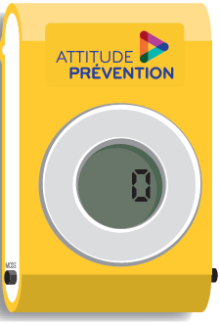
Méthodologie de l’étude
Conférence de presse
Co-réalisée par
  Déclaratif par internet sur système CAWI
  Terrain via le port pendant 1 semaine d’un podomètre.
Auprès d’un échantillon principal de 1 048 Français
  Agés de 18 à 64 ans
  + sur-échantillon complémentaire de 300 parents d’enfants 6-17 ans.
L’Institut de Recherche bio-Médicale et d’Epidémiologie du Sport (IRMES) est au service des sportifs de haut niveau.
Cette équipe d’accueil développe un programme national et international d’études ciblant, à titre prioritaire, quatre champs d’investigation : la physiopathologie du sport, l’épidémiologie de la performance, la physiologie expérimentale et la prévention par les activités physiques ou sportives. Il renforce également les actions menées par le Département Médical en matière de prévention et de suivi des sportif(ve)s de haut niveau.

Slide 3
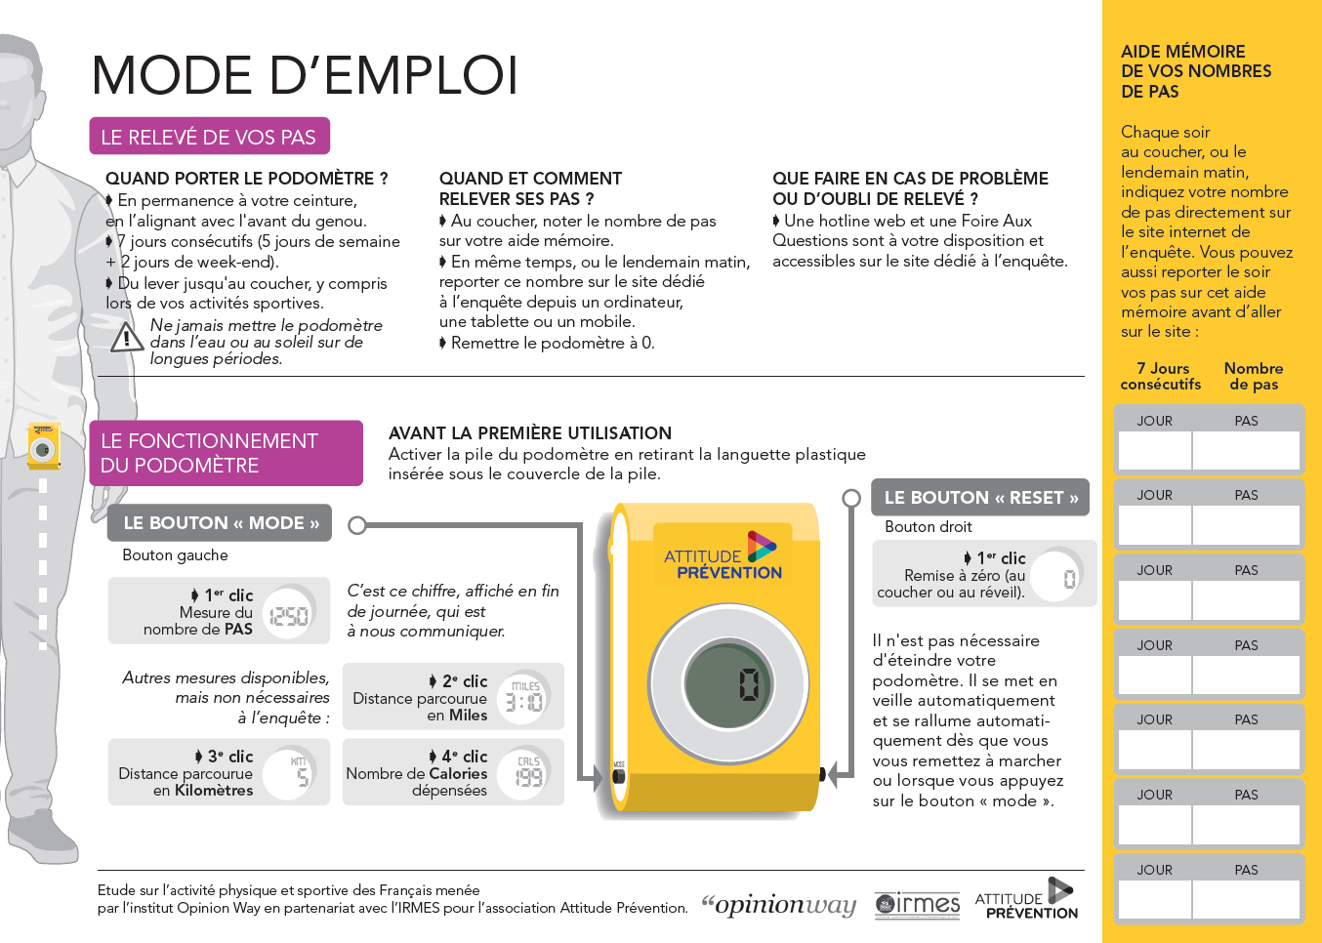

Slide 4
5 ans de baromètre
Evolution du nombre moyen de pas
7 889 pas
~ 6 km
~ 2 km
ou 30 min
de plus

Slide 5


Slide 6
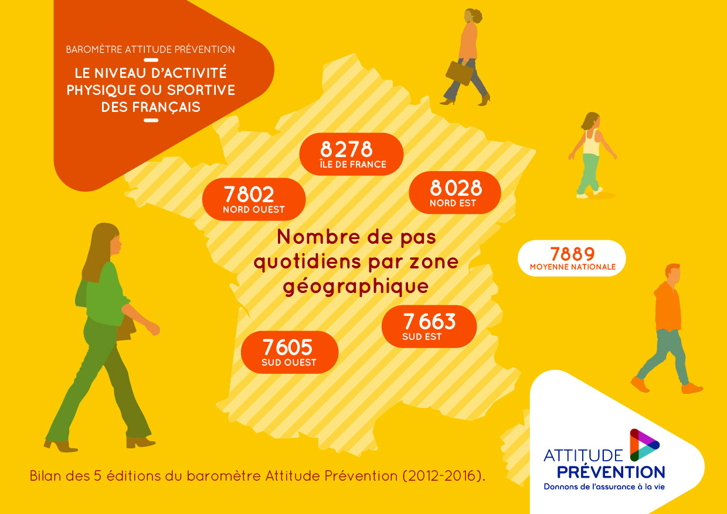

Slide 7
PAYS EUROPEENS
Finlande
Danemark
République
Tchèque
Suisse : American Journal of Epidemiology, 1995 Norvège : Med Sci Sports Exerc. 2012, Hansen BH
Finlande : PLoS ONE 10(8), 2015, Kari JT Finlande (2) : Scand J Public Health. 2011, Hirvensalo M
Espagne : PLoS ONE, 2015, Arias-Palencia NM Danemark : Scand J Public Health, 2015, Matthiessen J
Tchéquie : Int. J. Environ. Res. Public Health, 2016 France : Moyenne Baromètres Activité Physique 2012-2016

Slide 8


Slide 9
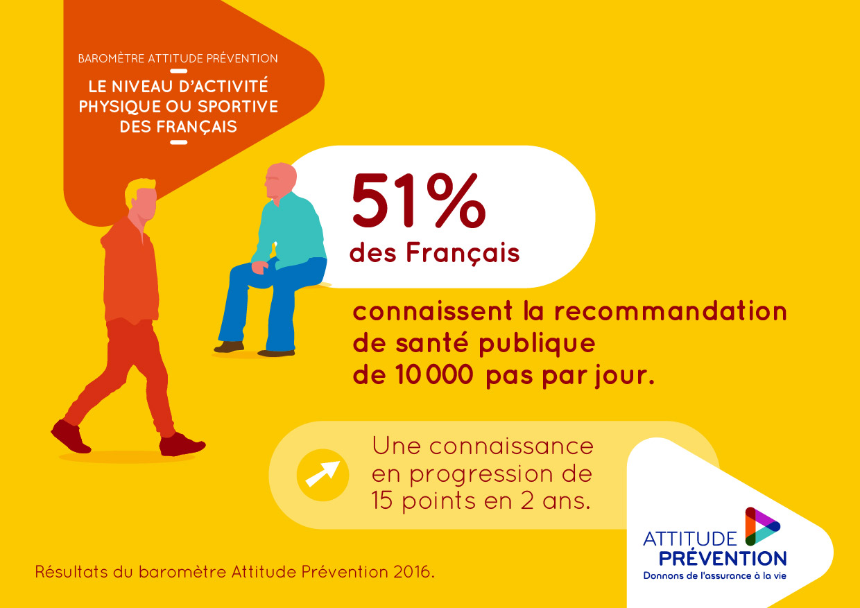

Slide 10

5 ans de baromètre
PRATIQUE D’ACTIVITE PHYSIQUE OU SPORTIVE
48 %

Slide 11
Les femmes pratiqueNT MOINS d’APS et marchent moins que les hommes
5 ans de baromètre
%
%

Slide 12
Les femmes pratiqueNT MOINS d’APS et marchent moins que les hommes
5 ans de baromètre
Nombre de pas

Slide 13
FacteurS influençant le niveau d’activité physique

Slide 14
Le nombre de pas décroît après 60 ans
5 ans de baromètre

Slide 15
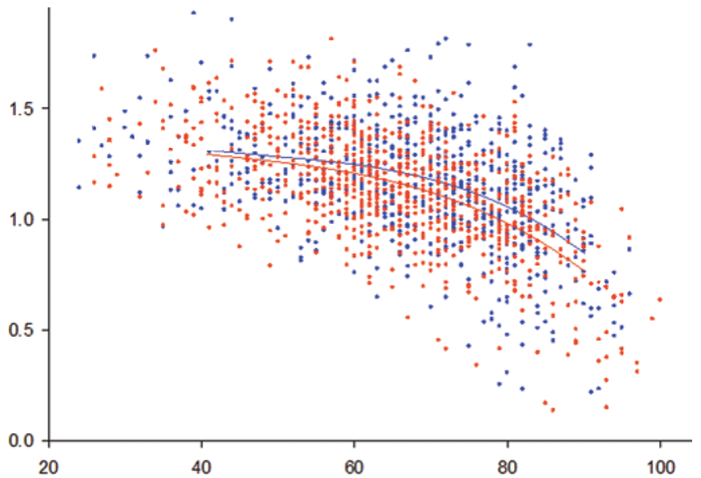
âge & mobilité
Ferrucci L, 2016
J Gerontol A Biol Sci Med Sci
doi:10.1093/gerona/glw043
766 femmes
711 hommes
Baltimore
Longitudinal
Study of Aging
Vitesse de marche
(m/s)
Age

Slide 16
Le pourcentage des personnes pratiquant Une APS varie peu avec l'âge
5 ans de baromètre

Slide 17
5 ans de baromètre
La pratique d’UNE APS impacte
le nombre de pas quotidienS
+1 600 pas

Slide 18
4 PERSONNES sur 10 ONT UN IMC* TROP ÉLEVÉ
5 ans de baromètre
Maigreur (<18,5)
Poids normal (18,5 à 25)
Surpoids (25 à 30)
Obésité ( >30)
moyenne
25,1
* IMC : Indice de Masse Corporelle.
Il est calculé à partir de la formule : IMC = Poids / Taille²

Slide 19
5 ans de baromètre
LES PERSONNES EN SURPOIDS OU OBÈSE MARCHENT MOINS
QUE LES PERSONNES AVEC IMC NORMAL

Slide 20
Une utilisation des écrans importante au quotidien
Baromètre 2016
Jamais
Moins de 2h
2 à moins de 4h
4 à moins de 6h
6 à moins de 9h
9h et plus
Jamais
Moins de 2h
2 à moins de 4h
4 à moins de 6h
6 à moins de 9h
9h et plus
84%
73%

Slide 21
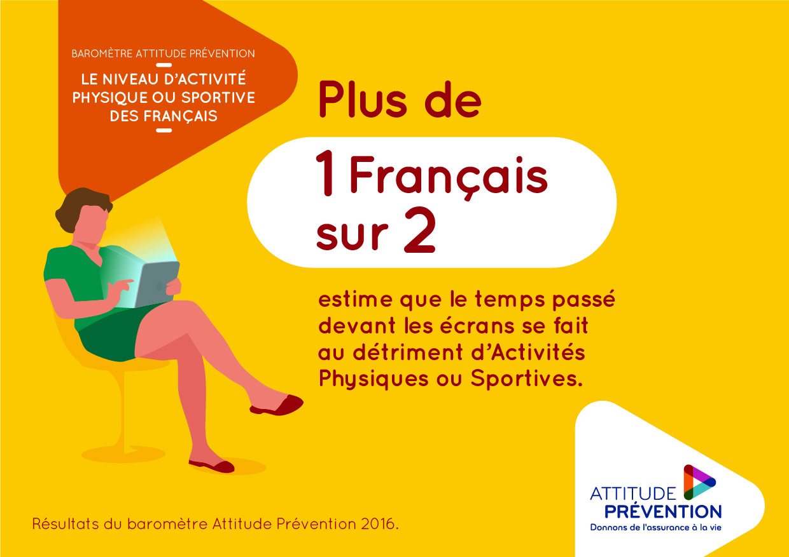

Slide 22
L'activité PROFESSIONNELLE FAVORISE L'activité PHYSIQUE
5 ans de baromètre

Slide 23
PATHOLOGIES

Slide 24
la présence dE pathologies est corrélée
À LA diminution du nombre de pas
2013 - 2016

Slide 25
nombre de pas SELON la pathologie
2013 - 2016
-37%
-31%
-27%
-24%
-21%
-20%
-19%
-17%
-16%
-15%
*
* Toutes pathologies

Slide 26
La presence de pathologieS est AUSSI LIÉE
À un IMC plus élevé
2013 - 2016

Slide 27
La presence de pathologieS est AUSSI LIÉE
À un IMC plus élevé
2013 - 2016

Slide 28
LEVIERS ET FREINS

Slide 29
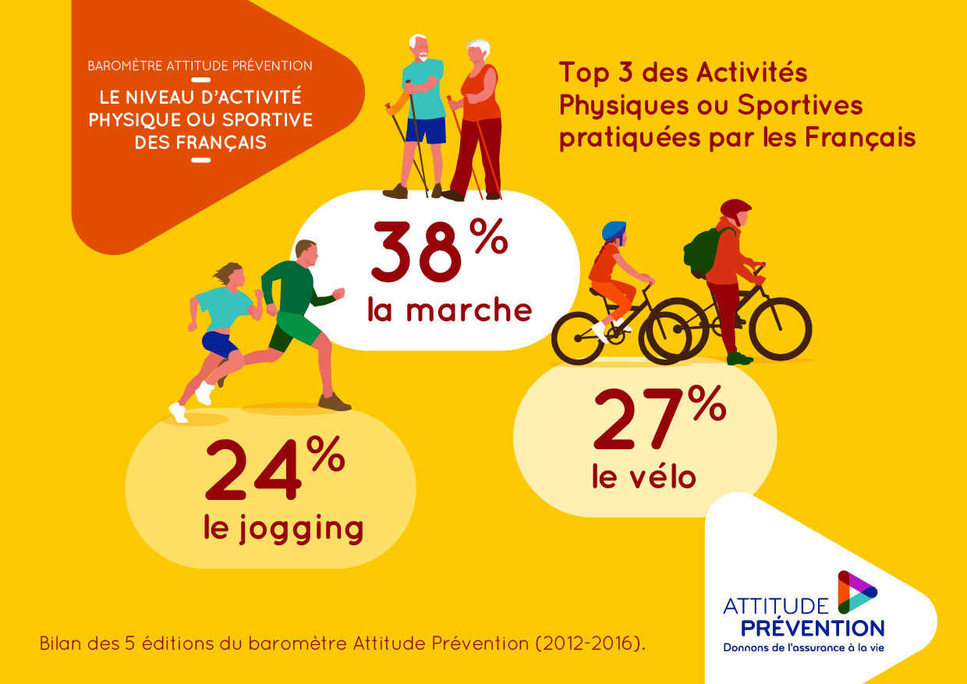

Slide 30



Principales motivations
Baromètre 2016
Entretien
physique
Bien-être /
dépenser
son énergie
73 %
Plaisir
58 %
40 %

Slide 31
principaux freins à la pratique d’APS
Baromètre 2016
Manque de temps
Manque de motivation
N'aime pas le sport
Etat de santé
Consacre son temps à d’autres activités
N’aime pas pratiquer seul(e)
Coût
En 1er | En 1er, en 2ème ou en 3ème

Slide 32
Sport et santé publique
Réduction de mortalité
Vélo - 15%
Natation - 28 %
80 306 sujets anglais et écossais
46/54% H/F 52 ± 14 ans
IMC 27 ± 5 25% fumeurs
sports: natation 13% vélo 10%
Oja P, 2016
Br J Sports 28 nov
doi:10.1136/bjsports-
2016-096822

Slide 33
Leviers POUR une pratique plus régulière
Baromètre 2016
Pratiquer en famille ou avec des amis
Tarif attractif et/ou aide financière
Recommandation médicale
Accompagnement personnalisé
Information sur les pratiques à proximité
Meilleure information sur les activités
En 1er | En 1er, en 2ème ou en 3ème

Slide 34
TRANSPORTS utilisés pour des distances courtes (moins de 30 minutes à pied)
Baromètre 2016
La voiture
La marche
Les transports en commun
Le vélo
Un deux-roues motorisé

Slide 35
Baromètre 2016
utilisation du vélo électrique
3% Oui
Non 97%
6% auprès des 55-64 ans

Slide 36
Baromètre 2016
utilisation du vélo électrique
Pour quelles raisons ?
(n=32*)
Non 97%
Quels arguments pourraient vous faire utiliser un VAE ?
Base n’utilisent pas de vélo électrique (n=1014)
parcourir des distances plus longues
solution aux problèmes de santé qui empêchent d'utiliser un vélo classique
améliorer sa condition physique
gagner du temps
moins polluer
se déplacer plus facilement en ville
parcourir des distances plus longues
gagner du temps
bénéficier des aides et incitations financières actuelles
se déplacer plus facilement en ville
améliorer sa condition physique
moins polluer
*Base faible

Slide 37
OBJETS CONNECTES

Slide 38
L’utilisation d’accessoires
Baromètre 2016
Permettant un suivi de la pratique
est peu répandue…
39%
utilisent au moins un accessoire
applications sur smartphone
podomètre
montre connectée
moniteur de fréquence cardiaque
vêtements connectés
Autre
Aucun de ces éléments
Portés par des gens
déjà sportifs ?

Slide 39
Motivation pour utiliser un accessoire
Baromètre 2016
Etre plus motivé
Dépasser des performances antérieures
Etre plus efficace
Obtenir des données en temps réel pour adapter l’effort à l’état de santé
Avoir plus de données sur la forme physique et la santé
Profiter des dernières technologies être dans l'air du temps
Comparer ses performances
Avoir des suggestions d'activités
Bénéficier d'un coaching virtuel
Faire parler de vous dans votre entourage 'créer du buzz'
performance

Slide 40
INFORMER
EDUQUER

Slide 41
Le niveau de connaissance des 10 000 pas augmente au cours des ans

Slide 42
Pratique des enfants

Slide 43
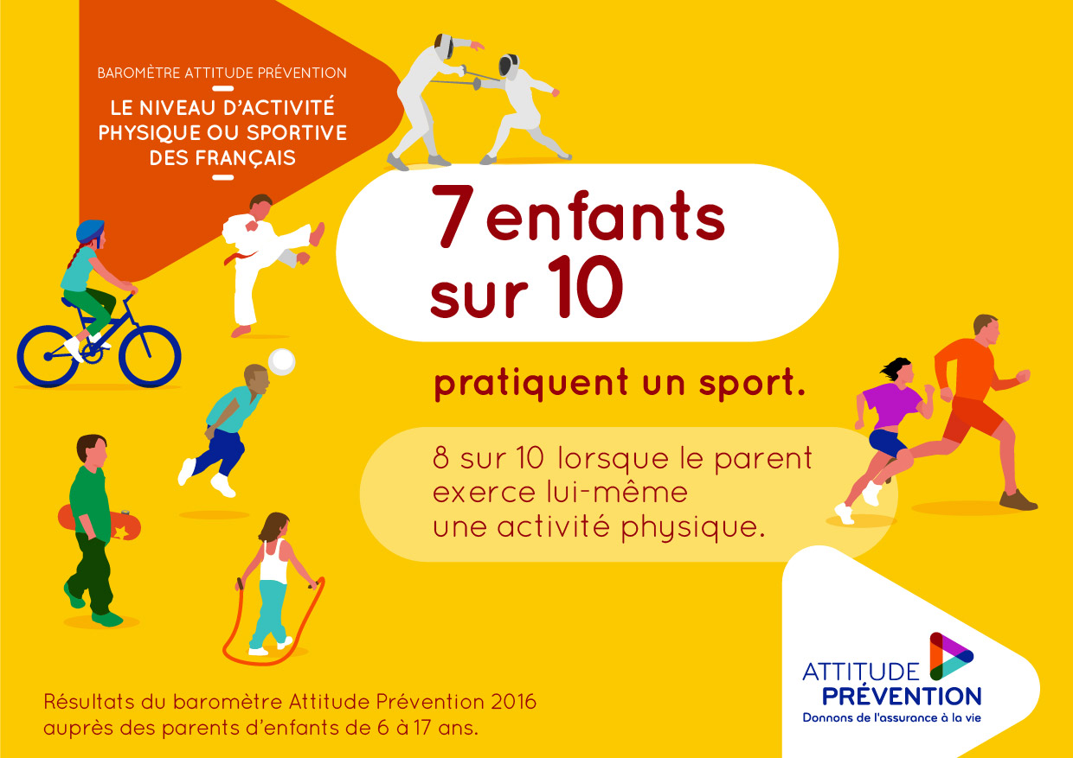

Slide 44
Fréquence de pratique
(hors ÉCOLE)
Baromètre 2016
Pratique hebdomadaire
93%

Slide 45
TOP3 des activités des enfants de 6 à 17 ans
(hors ÉCOLE)
Baromètre 2016
Sports collectifs (Football, Basket, Handball, Volley, Rugby et autres)
Gymnastique
/ Danse
34%
Vélo (Vélo de ville, Vélo Tout Terrain...)
25%
15%

Slide 46

Association Attitude Prévention
26, boulevard Haussmann
75009 Paris
contact@attitude-prevention.fr

